Slide 1
Sumo Primero
Contar en la matriz de 10
1° Básico: Unidad 1 | Capítulo 1: Números hasta 10.
Preparar Practica página 30.

Slide 2
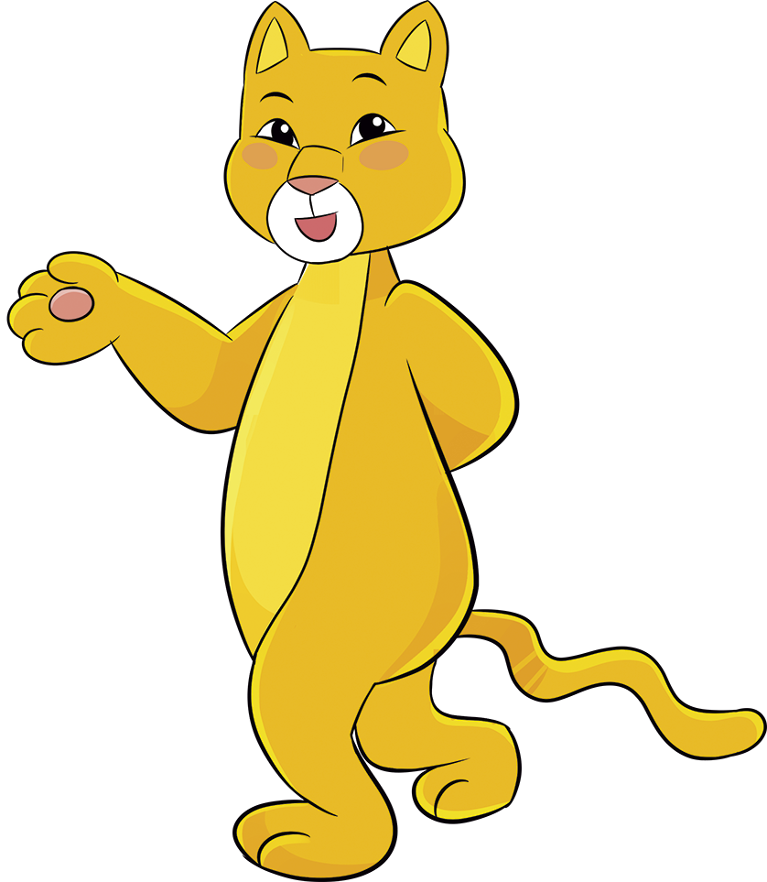
A continuación, les mostraré fichas
por un breve tiempo.
Deben indicar la cantidad de fichas que hay.
¡Deben estar muy atentos!

Slide 3
¿Cuántas hay?

Slide 4
?

Slide 5
¿Cuántas hay?

Slide 6
¿Cuántas hay?

Slide 7
¿Cómo lo supiste?
?

Slide 8
¿Cuántas hay?

Slide 9
¿Cómo lo supiste?
?

Slide 10
¿Cuántas hay?

Slide 11
¿Cómo lo supiste?
?

Slide 12
¿Cuántas hay?

Slide 13
¿Cuántas hay?

Slide 14
¿Cuántas hay?

Slide 15
¿Cómo lo supiste?
?

Slide 16
¿Cuántas hay?

Slide 17
¿Cómo lo supiste?
?

Slide 18
¿Cuántas hay?

Slide 19
¿Cuántas hay?

Slide 20
¡Muy bien!
Si las fichas están desordenadas,
las tenemos que contar de 1 en 1,
pero si están en una matriz
es fácil reconocer la cantidad que hay.
5 y 3 es 8
2 menos que 10 es 8

